Slide 1
Министерство науки и высшего образования Российской Федерации Таганрогский институт имени А. П. Чехова (филиал) ФГБОУ ВО «Ростовский государственный экономический университет (РИНХ)» ОТЧЕТ О РАБОТЕ НАУЧНО-ОБРАЗОВАТЕЛЬНОГО ЦЕНТРА «МЕДИАОБРАЗОВАНИЕ И МЕДИАКОМПЕТЕНТНОСТЬ ЗА 2021-2022 учебный год
И.В.ЧЕЛЫШЕВА, РУКОВОДИТЕЛЬ НОЦ, К.П.Н., ДОЦЕНТ, ЗАВ. КАФЕДРОЙ ПСИХОЛОГО-ПЕДАГОГИЧЕСКОГО ОБРАЗОВАНИЯ И МЕДИАКОММУНИКАЦИИ

Slide 2
Коллектив НОЦ
Челышева И.В. – канд. пед. наук, доцент, зав. кафедрой психолого-педагогического образования и медиакоммуникации, руководитель центра, вице-президент кинообразования и медиапедагогики РФ
Федоров А.В. – д-р пед. наук, профессор, почетный Президент Ассоциации кинообразования и медиапедагогики РФ
Сальный Р.В. – канд. пед. наук, доцент
Михалева Г.В. – канд. пед. наук, доцент
Шаханская А.

Slide 3
Научно-исследовательская деятельность
организация грантовых и инициативных научных исследований в области медиакультуры и медиаобразования. В 2021-2022 учебном году членами коллектива выполняется три гранта РФФИ – (руководители А.В.Федоров, И.В.Челышева, Г.В.Михалева).
В 2021-2022 году осуществлена подготовка монографий, учебных пособий, создание научно-исследовательского интернет-контента по тематике медиакультуры и медиаобразования (телеграм-канал НОЦ https://t.me/irina_chelysheva; сообщество ВК https://vk.com/club211652021; портал «Информационная грамотность и медиаобразование» http://www.mediagram.ru)
В отчетный период продолжается сопровождение научно-исследовательской деятельности молодых ученых, студентов бакалавриата, магистратуры, аспирантуры.

Slide 4
Учебно-методическая деятельность
Организация и проведение международной медиашколы «Медиаобразование и медиаграмотность для всех». Проведены осенняя, зимняя и весенняя медиашколы. Общее количество участников 650 человек. Количество приглашенных российских и зарубежных спикеров – 24.
Организация открытых школ для будущих магистрантов. Проведены три школы, общее количество участников - 40.
Организация стратегических сессий для студентов и магистрантов. Проведены две сессии. Общее количество участников – 53 человека.
Организация и проведение семинаров и мастер-классов по тематике медиаобразования для педагогов (Челышева И.В., Федоров А.В. )
Стратегическая сессия «Профилактика и преодоление кибербуллинга в психолого-педагогической деятельности», посвященная дню борьбы с кибербуллингом в России (Челышева И.В.)

Slide 5
Организация и проведение форумов и круглых столов
Соорганизатор международного форума «Кинопедагогика» (г.Тюмень, октябрь, 2021 г.) при поддержке Министерства просвещения РФ. (Федоров А.В., Челышева И.В., магистранты кафедры психолого-педагогического образования и медиакоммуникации).
Межрегиональный круглый стол «Виртуальный музей Артека на Алтае и перспективы медиаобразования» (Челышева И.В., магистранты кафедры психолого-педагогического образования и медиакоммуникации).
Межкафедральный круглый стол «Медиаобразование современной молодежи» совместно с кафедрой педагогики дошкольного, начального и дополнительного образования. г. Таганрог, декабрь 2021 г. (Челышева И.В., студенты и магистранты психолого-педагогического образования и медиакоммуникации).
Организационный семинар «Медиаобразование и кинопедагогика» для руководителей образовательных организаций г. Таганрога
Межкафедральный круглый стол «Медиаобразование и медиакомпетентность» совместно с кафедрой педагогики дошкольного, начального и дополнительного образования. г. Таганрог, февраль 2022 г. (Челышева И.В., студенты и магистранты психолого-педагогического образования и медиакоммуникации).
Межрегиональный экспертный семинар по тематике медиаобразования: «Селфи: самопрезентация молодого поколения и перспективы медиаисследований» (Челышева И.В., студенты и магистранты психолого-педагогического образования и медиакоммуникации).
Всероссийский круглый стол «Актуальные ресурсы кинопедагогики: воспитание и образование», март 2022 г. г. Екатеринбург (Челышева И.В., студенты и магистранты психолого-педагогического образования и медиакоммуникации).
Проектно-образовательный семинар «Кинопедагогика и медиаобразование в Таганроге: шаг в будущее», январь 2022 г., г. Таганрог (Челышева И.В. ).
Региональный практико-ориентированный семинар «Медиаобразование как воспитательный ресурс развития детей и молодежи», Неклиновский район Ростовской области (Федоров А.В., Челышева И.В., студенты и магистранты психолого-педагогического образования и медиакоммуникации).
Всероссийский семинар-практикум «Кинообразование и медиапедагогика в решении задач формирования правовой культуры населения», январь, 2022 г. (Челышева И.В., студенты и магистранты психолого-педагогического образования и медиакоммуникации).

Slide 6
Экспертная деятельность
МО ВПП «Информация для всех» по направлению «Медиаобразование@. Эксперты А.В.Федоров, И.В.Челышева.
V Открытый конкурс педагогического мастерства «Лучший кинопедагог». Эксперт И.В.Челышева.
Всероссийский фестиваль образовательного кино «Взрослеем вместе» с иностранным участием (г.Челябинск, октябрь 2021 г.). Эксперт Челышева И.В.
IV Международный форум «Кинопедагогика», г. Тюмень. Эксперты А.В.Федоров, И.В.Челышева.
Всероссийский конкурс педагогических работников «Воспитать человека», проводимый Министерством просвещения России при поддержке Профессионального союза работников народного образования и науки РФ, номинация «Воспитание с помощью медиапространства». Эксперт Челышева И.В.
Издательство «Директ-медиа». Эксперты А.В.Федоров, И.В.Челышева.
Неделя информатизации на Вятской земле. Эксперт И.В.Челышева.
Всероссийский проект «Кинодетство» . Эксперты А.В.Федоров, И.В.Челышева.
АНО «Медиаграмотность в современном мире». Члены экспертного совета А.В.Федоров, И.В.Челышева.
Всероссийский конкурс педагогического мастерства при поддержке Министерства просвещения РФ «Такие разные уроки, но в каждом мастера рука». Эксперты А.В.Федоров, И.В.Челышева.
Международный конкурс «Амбассадоры медиаобразования». Эксперт А.В.Федоров.
Российский научный фонд. Эксперт А.В.Федоров.

Slide 7
Организация и проведение научных конференций
Международная научная конференция «Современное состояние медиаобразования в России в контексте мировых тенденций», г. Таганрог, октябрь 2021 г.
Соорганизатор международной конференции «Mediaобразование», г. Челябинск
Всероссийская научно-практическая конференция «Теория, методология и технологии современного гуманитарного магистерского образования»

Slide 8
Организация и проведение конкурсов
Соорганизатор Крымского открытого конкурса социальных фильмов и телепрограмм совместно с ГКУ «Крымский к киномедиацентр» (Ялта, ноябрь 2021 г.). (Член жюри Челышева И.В.)
Соорганизатор Международного конкурса рецензий и эссе на заданный фильм «По ту сторону экрана» совместно с ГКУ «Крымский киномедиацентр». Член жюри и оргкомитета Челышева И.В.
Соорганизатор Всероссийского конкурса методических разработок урока, интегрирующего медиаобразование «Такие разные уроки, но в каждом мастера рука» при поддержке Министерства Просвещения Российской Федерации. Члены жюри и оргкомитета А.В.Федоров, И.В.Челышева
Соорганизатор Всероссийского конкурс «Media Start» методических разработок внеклассного мероприятия, интегрирующего медиаобразование при поддержке Министерство просвещения Российской Федерации. Члены жюри и оргкомитета А.В.Федоров, И.В.Челышева
Соорганизатор международного конкурса «Амбассадоры медиаобразования». Член жюри и оргкомитета А.В.Федоров.
Соорганизатор II Всероссийского конкурса семейных видеороликов «Мы». Член жюри и оргкомитета Челышева И.В.

Slide 9
Просветительская деятельность
Просветительская акция «Безопасный интернет-детям!» (Челышева И.В. студенты профиля «Психология и социальная педагогика», магистранты программ «Медиапсихология и медиаобразование», «Организация работы с молодежью», «Педагогика и психология воспитания»). В реализации акции приняли участие более 40 образовательных организаций Ростовской области
Проект «Психолого-педагогическое сопровождение семьи в современном медиапространстве» совместно с Образовательным центром «Родник» (Медиапроект «Детское Телевидение «Юная Планета», г. Хургада, Египет).

Slide 10
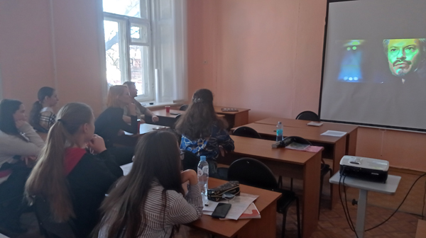
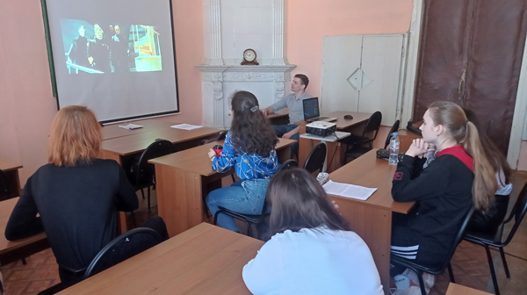
Медиаклубная деятельность
Заседания студенческого клуба «Зеркало»

Slide 11
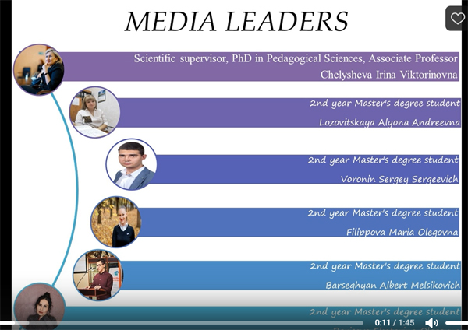
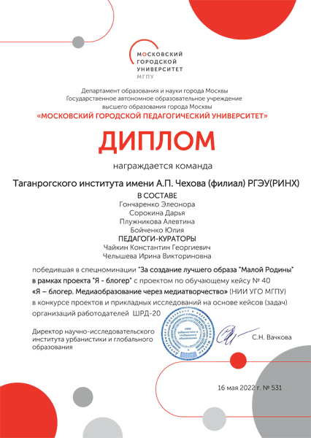
Медиапроектная деятельность
Глобальный молодежный хакатон по медиа- и информационной грамотности ЮНЕСКО
(Челышева И.В., магистранты кафедры психолого-педагогического образования и медиакоммуникации)
Всероссийский конкурс медиатворчества «я – блогер» (Челышева И.В., студенты кафедры психолого-педагогического образования и медиакоммуникации)

Slide 12
Победы коллектива в международных и всероссийских конкурсах
1 место Международный конкурс «Амбассадоры медиаобразования» Челышева И.В.
2 место Международный конкурс «Амбассадоры медиаобразования» Михалева Г.В.
1 место во Всероссийском конкурсе научных работ «Доступное медиаобразование» = - 2022 (г. Владивосток)

Slide 13
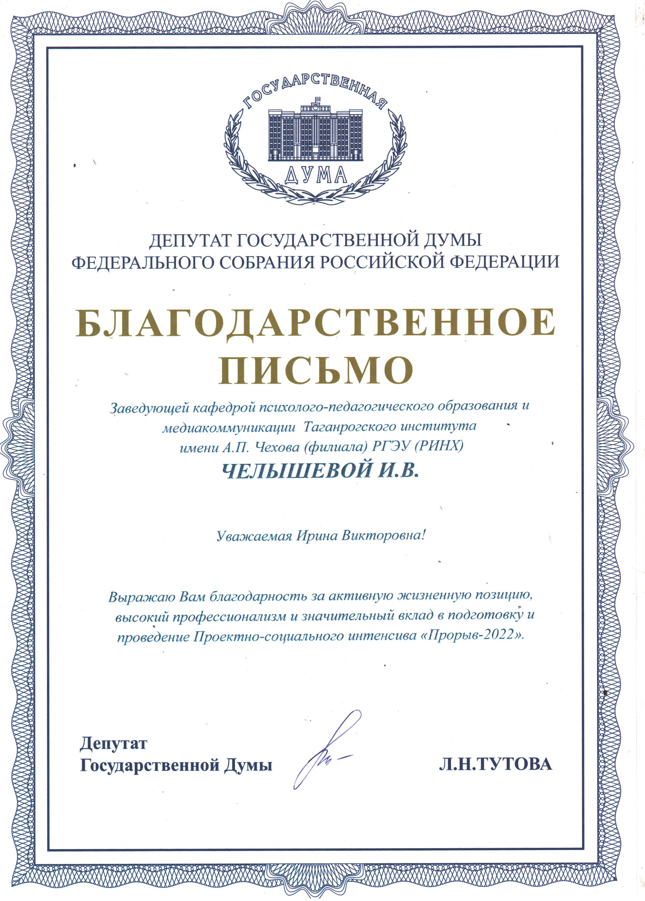
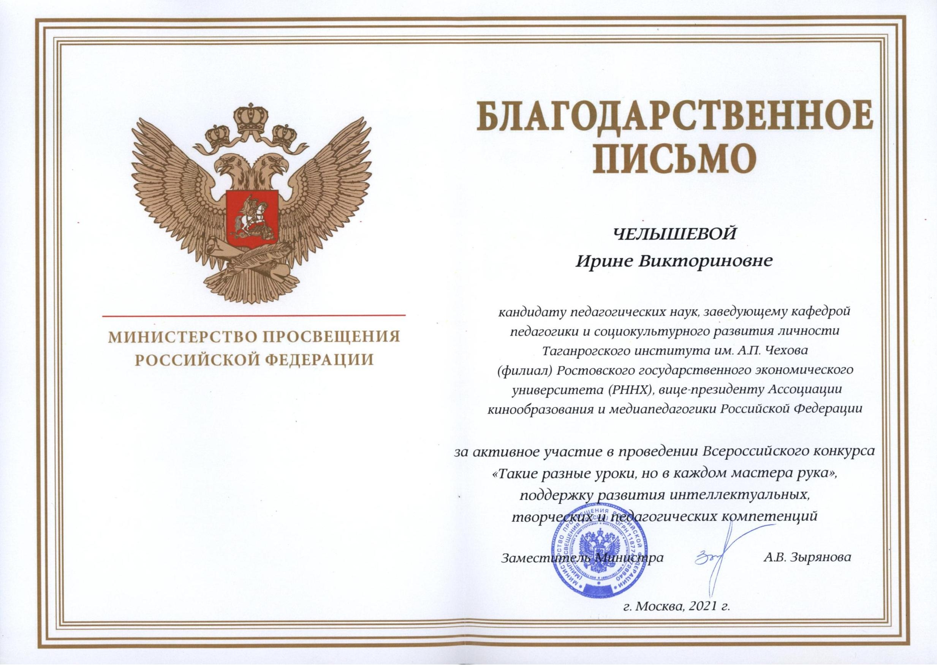
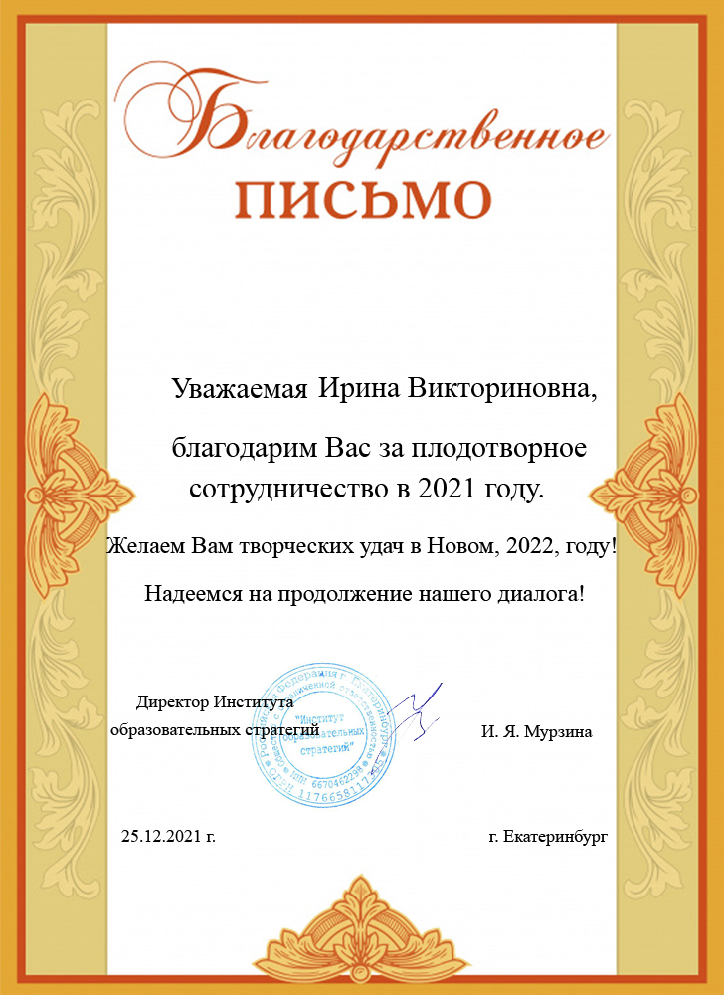
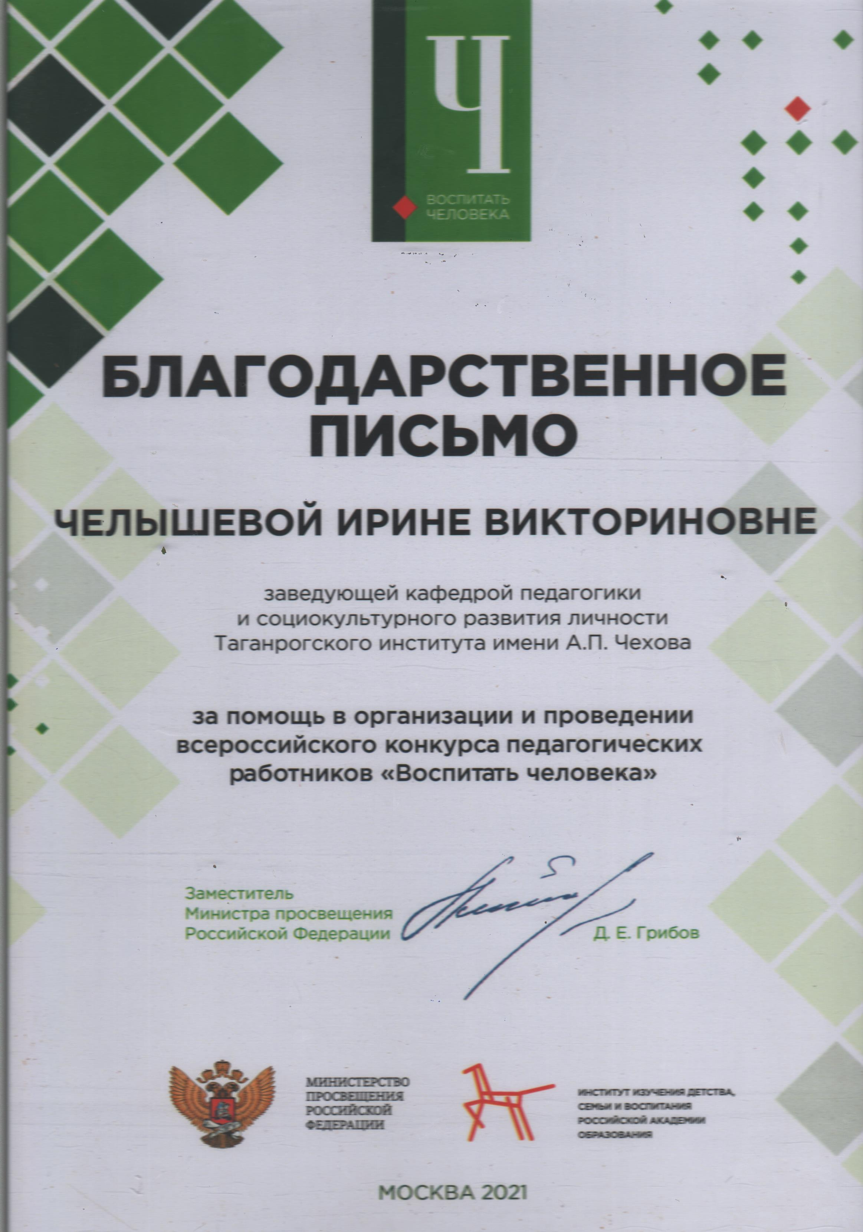
Благодарности членам коллектива НОЦ

Slide 14
Спасибо за внимание!

